Slide 1
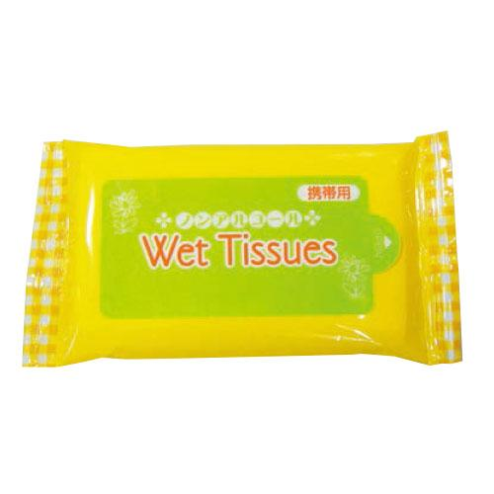
【提案書】
ノンアルコールタイプ ハンディウェットティッシュ10枚
肌に優しくお子様やペットにも使用できるノンアルコールタイプのハンディウェットティッシュ10枚入り。フラップにはオリジナル名入れが可能なため、販促ノベルティ用に最適。
特徴
納期
納期スペース
仕様
素材 : 不織布
サイズ : 70×135×10mm ウェットティッシュ展開時:140×200mm
備考 : フラップオリジナル可能です
お見積
お見積りスペース

